Slide 1
TARSUS ÜNİVERSİTESİ
YÖKAK Kurumsal Dış Değerlendirme Programı
Değerlendirme Takımı Ön Ziyaret Bilgilendirme Sunumu
Dr. Öğr. Üyesi Mustafa Egemen TANER
Kalite Koordinatörü

Slide 2
İÇERİK
Tarihçe
Üniversitemiz
Kurumsal Veriler
Kalite Güvence Yapılandırma Çalışmaları

Slide 3
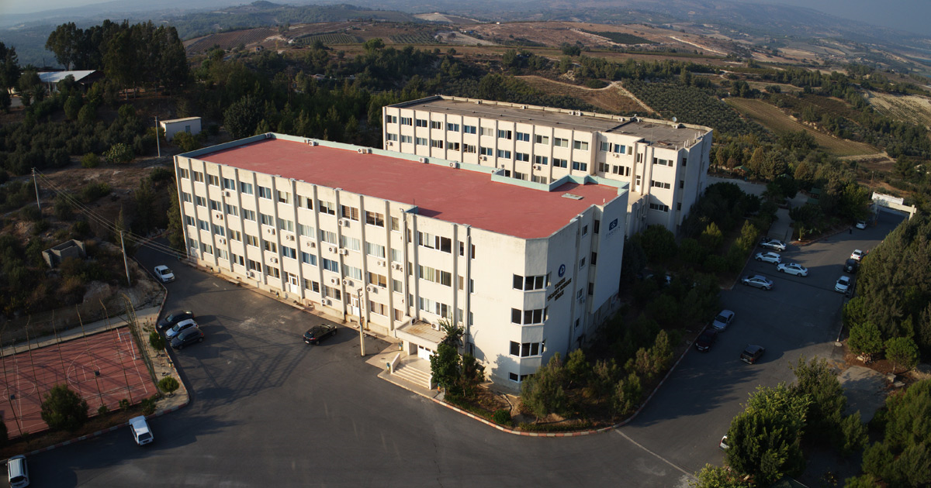
TARİHÇE
Üniversitemizin temelleri 1992’de Mersin Üniversitesi’ne bağlı olarak kurulan Tarsus Meslek Yüksekokulu ve Tarsus Sağlık Hizmetleri Meslek Yüksekokulu ile atılmıştır.
2001’de Tarsus Teknik Eğitim Fakültesi’nin, 2005’te Tarsus Uygulamalı Teknoloji ve İşletmecilik Yüksekokulu’nun, 2009’da Tarsus Teknoloji Fakültesi’nin ve 2015’te Havacılık ve Uzay Bilimleri Fakültesi’nin kurulmasıyla Üniversitenin alt yapısı oluşturmuştur.

Slide 4
TARİHÇE
Tarih | Gelişim Süreci
1992 | Meslek Yüksekokulunun kurulması
1992 | Sağlık Hizmetleri Meslek Yüksekokulunun kurulması
2001 - 2009 | Tarsus Teknik Eğitim Fakültesi
2009 | Tarsus Teknoloji Fakültesinin kurulması
2005 - 2019 | Tarsus Uygulamalı Teknoloji ve İşletmecilik Yüksekokulu
2015 | Havacılık ve Uzay Bilimleri Fakültesinin kurulması
2018 | İktisadi ve İdari Bilimler Fakültesinin kurulması
2018 | İnsan ve Toplum Bilimleri Fakültesinin kurulması
2018 | Lisansüstü Eğitim Enstitüsünün kurulması
2019 | Uygulamalı Bilimler Fakültesinin kurulması
2019 | Mühendislik Fakültesinin kurulması
2020 | Sağlık Bilimleri Fakültesinin kurulması
2020 | Mersin Tarsus Organize Sanayi Bölgesi Teknik Bilimler Meslek Yüksekokulunun kurulması
Notes:
YDYO EKLENECEK, VARSA DİĞER BİRİMLER

Slide 5
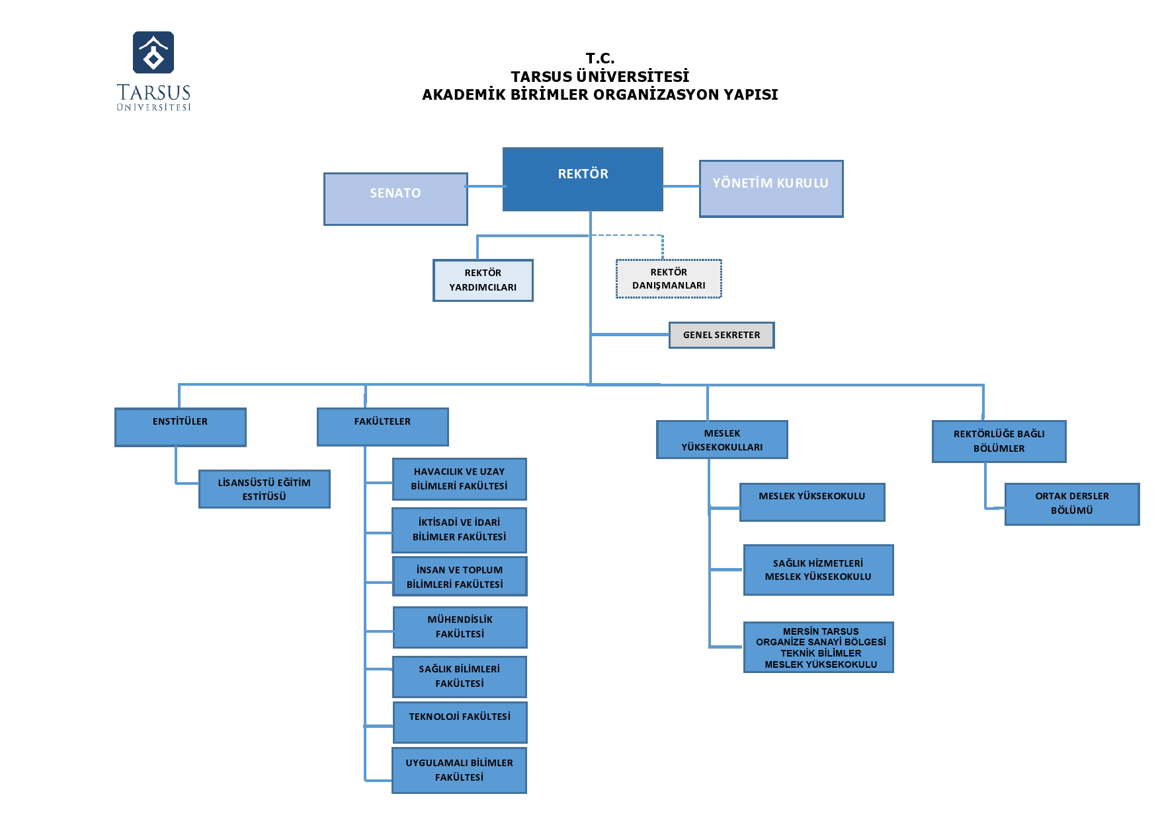
ÜNİVERSİTEMİZ
Notes:
Güncel Şema Eklenecek.

Slide 6
ÜNİVERSİTEMİZ
1 ENSTİTÜ, 18 Lisansüstü Programı
LİSANSÜSTÜ EĞİTİM ENSTİTÜSÜ
Yüksek Lisans (12 program) | Doktora (6 program)
BANKACILIK VE FİNANS (YL) (TEZLİ) | ENERJİ SİSTEMLERİ MÜHENDİSLİĞİ (DR)
ENERJİ SİSTEMLERİ MÜHENDİSLİĞİ (YL) (TEZLİ) | FİNANS VE BANKACILIK (DR)
FİNANS VE BANKACILIK (YL) (TEZLİ) | MAKİNE MÜHENDİSLİĞİ (DR)
MAKİNE MÜHENDİSLİĞİ (YL) (TEZLİ) | ULUSLARARASI TİCARET VE LOJİSTİK (DR)
OTOMOTİV MÜHENDİSLİĞİ (YL) (TEZLİ) | İMALAT MÜHENDİSLİĞİ (DR)
SİYASET BİLİMİ VE KAMU YÖNETİMİ (YL) (TEZLİ) | İŞ SAĞLIĞI VE GÜVENLİĞİ (DR)
ULUSLARARASI TİCARET VE LOJİSTİK (YL) (TEZLİ)
İKTİSAT (YL) (TEZLİ)
İMALAT MÜHENDİSLİĞİ (YL) (TEZLİ)
İŞ SAĞLIĞI VE GÜVENLİĞİ (YL) (TEZLİ)
İŞ SAĞLIĞI VE GÜVENLİĞİ (YL) (TEZSİZ) (İÖ)
İŞLETME (YL) (TEZLİ)
Notes:
Açılmış olan yeni programlar eklenecek
Güncelliğini kontrol edelim.

Slide 7
ÜNİVERSİTEMİZ
7 FAKÜLTE, 33 Lisans Programı
Fakülte Adı | Program Sayısı
HAVACILIK VE UZAY BİLİMLERİ FAKÜLTESİ | 3
MÜHENDİSLİK FAKÜLTESİ | 6
SAĞLIK BİLİMLERİ FAKÜLTESİ | 8
TEKNOLOJİ FAKÜLTESİ | 4 (Yarı Pasif)
UYGULAMALI BİLİMLER FAKÜLTESİ | 5
İNSAN VE TOPLUM BİLİMLERİ FAKÜLTESİ | 5
İKTİSADİ VE İDARİ BİLİMLER FAKÜLTESİ | 2
Notes:
Öğrencisi bulunan 1+1+0+0+2+0+2=6
Öğrencisi bulunmayan 23-7=16
Öğrenci alımına açılan 2+2+3=7
Güncelliğini kontrol edelim.

Slide 8
ÜNİVERSİTEMİZ
3 MESLEK YÜKSEKOKULU, 33 Ön Lisans Programı
Rektörlüğe bağlı 1 ORTAK DERSLER BÖLÜMÜ
Meslek Yüksekokulu Adı | Program Sayısı
MERSİN TARSUS ORGANİZE SANAYİ BÖLGESİ TEKNİK BİLİMLER MESLEK YÜKSEKOKULU | 8
MESLEK YÜKSEKOKULU | 17 (4 Yarı Pasif)
SAĞLIK HİZMETLERİ MESLEK YÜKSEKOKULU | 8
Notes:
Öğrencisi bulunan 12
Öğrencisi bulunmayan 8
Öğrenci alımına açılan 9
Güncelliğini kontrol edelim.

Slide 9
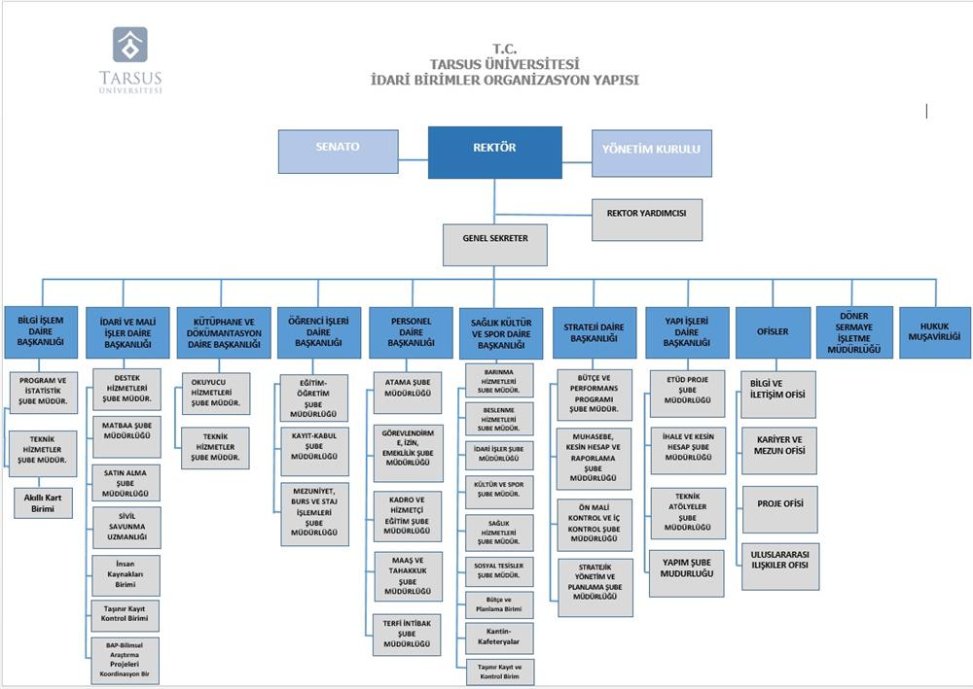
ÜNİVERSİTEMİZ
Notes:
Güncel Şema Eklenecek

Slide 10
KURUMSAL VERİLER
TEMEL GÖSTERGELER | 2018 | 2019 | 2020 | 2021*
Öğrenci Sayısı | 2138 | 2071 | 2556 | 2558
Akademik Personel Sayısı | 53 | 93 | 148 | 164
İdari Personel Sayısı | 50 | 140 | 166 | 170
*25 Haziran 2021 itibariyle
Notes:
Güncelliğini kontrol edelim.

Slide 11
KURUMSAL VERİLER
UNVANA GÖRE AKADEMİK PERSONEL | 2018 | 2019 | 2020 | 2021*
Profesör | 6 | 7 | 10 | 11
Doçent | 9 | 11 | 15 | 22
Doktor Öğretim Üyesi | 8 | 18 | 33 | 44
Toplam | 23 | 36 | 58 | 77
Öğretim Görevlisi | 25 | 44 | 55 | 57
Araştırma Görevlisi | 5 | 13 | 35 | 32
Toplam | 30 | 57 | 90 | 89
Genel Toplam | 53 | 93 | 148 | 166
*25 Haziran 2021 itibariyle
Notes:
Güncelliğini kontrol edelim.

Slide 12
KURUMSAL VERİLER
Notes:
Güncelliğini kontrol edelim.

Slide 13
KURUMSAL VERİLER
Eğitim Birimi | Akademik Birim Sayısı | Program Sayısı | Öğrenci Sayısı (%) | Akademik Personel Sayısı
Fakülteler | 7 | 33 | 649 (+166) (%31,86) | 108
Meslek Yüksekokulları | 3 | 33 | 1347 (%52,66) | 58
Enstitüler | 1 | 18 | 396 (%15,48)
Toplam | 11 | 84 | 2558 | 166
Notes:
Güncelliğini kontrol edelim.

Slide 14
KURUMSAL VERİLER
YILLARA GÖRE MEZUN ÖĞRENCİ SAYISI
Yıllar | Ön lisans | Lisans | Yüksek Lisans |  | Doktora | Toplam
2018 | 0 | 0 | 0 |  | 0 | 0
2019 | 8 | 8 | 27 | 1 |  | 44
2020 | 126 | 17 | 7 | 1 |  | 151
Toplam | 134 | 25 | 34 | 2 |  | 195
Notes:
Yeni öğrenciler geldikten sonra rakamı güncelleyeceğiz.

Slide 15
KURUMSAL VERİLER
UYGAR MERKEZLERİ
1) İleri ve Akıllı İmalat Teknolojileri Uygulama ve Araştırma Merkezi
2) Kent Çalışmaları Uygulama ve Araştırma Merkezi
3) Sürekli Eğitim Uygulama ve Araştırma Merkezi
4) Uluslararası Ticaret ve Lojistik Uygulama ve Araştırma Merkezi
5) Uzaktan Eğitim Uygulama ve Araştırma Merkezi
Notes:
Güncelliğini kontrol edelim.

Slide 16
KURUMSAL VERİLER
Proje Türü | Devam Eden Proje Sayısı
TÜBİTAK | 2
BAP | 25
DİĞER | 1
Toplam | 28
Notes:
Güncelliğini kontrol edelim.

Slide 17
KURUMSAL VERİLER
YÜRÜRLÜKTE OLAN TEZ SAYILARI
 | Lisansüstü Eğitim Enstitüsü
Yüksek Lisans | 54
Doktora | 10
Toplam | 64
Notes:
Güncelliğini kontrol edelim.

Slide 18
KURUMSAL VERİLER
HAREKETLİLİK PERFORMANSI
Hareketlilik Türü |  | 2018 | 2019 | 2020 | 2021*
Öğrenci Hareketliliği | Gelen | 0 | 0 | 0 | 0
 | Giden | 0 | 1 | 5 | 6
Personel Hareketliliği | Gelen | 0 | 0 | 0 | 0
 | Giden | 0 | 3 | 3 | 0
Toplam | Gelen | 0 | 0 | 0 | 0
 | Giden | 0 | 4 | 8 | 6
*25 Haziran 2021 itibariyle
Notes:
Güncelliğini kontrol edelim.

Slide 19
KURUMSAL VERİLER
EĞİTİM ÖĞRETİM ALTYAPISI
Alan | Sayı
Derslik | 24
Bilgisayar Laboratuvarı | 4
Diğer Laboratuvar ve Atölyeler | 7
TOPLAM | 35
Notes:
Güncelliğini kontrol edelim.

Slide 20
KURUMSAL VERİLER
SOSYAL YAŞAM ALTYAPISI
Alan | Sayı
Toplantı Salonu | 1
Konferans Salonu | 1
Merkezi Kantin-Kafeterya | 1
Yemekhane | 1
Öğrenci Kulübü | 12
Kütüphane | 1
Basılı Yayın | 9.352
Tez | 30
Elektronik Veri Tabanı | 34
Toplam | 9.486
Notes:
Güncelliğini kontrol edelim.

Slide 21
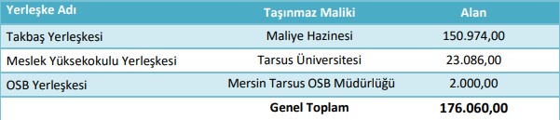
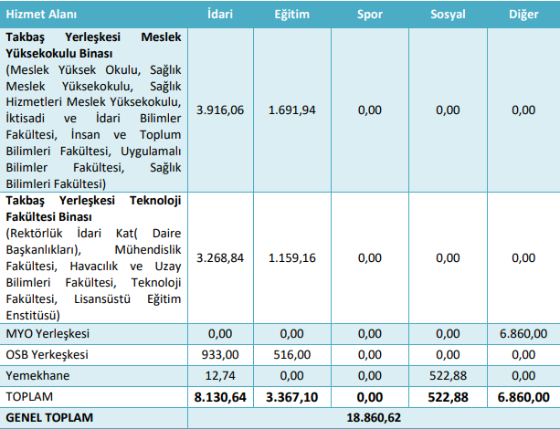
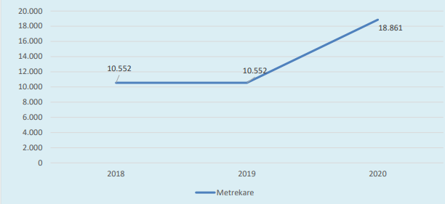
KURUMSAL VERİLER
ÜNİVERSİTEMİZ KAPALI ALAN DAĞILIMI
Notes:
Bu kısmı daha geliştirelim. Şu anki son fiziki durumu (4 yerleşke, Takbaş’taki yeni bina ve planlanan binalar) bilgilerine yer verelim.

Slide 22
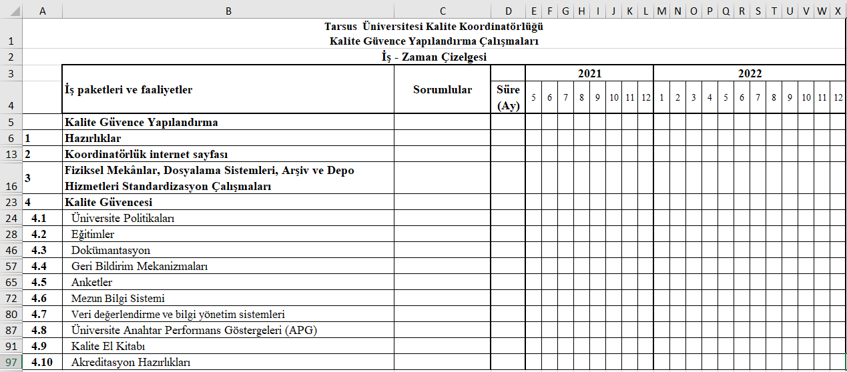
KALİTE GÜVENCE YAPILANDIRMA ÇALIŞMALARI
Notes:
**Kalite kültürünün kurumda yaygınlaştırılması
**Kalite güvence çalışmalarının, kalite politikasına dayandırılması
** Tüm Çalışanların ve öğrencilerin kalite çalışmalarını sahiplenmesi ve içselleştirmesi
** PUKÖ
** Uygulandığı gibi yaz, yazıldığı gibi uygula kuralı!

Slide 23
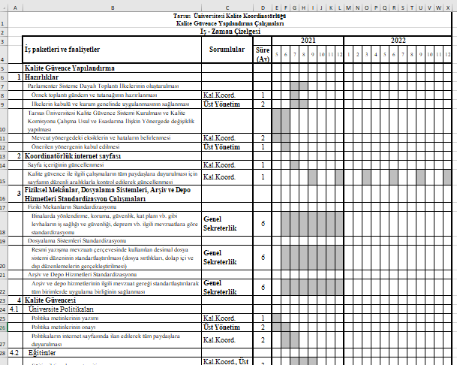
KALİTE GÜVENCE YAPILANDIRMA ÇALIŞMALARI
Notes:
**Kalite kültürünün kurumda yaygınlaştırılması
**Kalite güvence çalışmalarının, kalite politikasına dayandırılması
** Tüm Çalışanların ve öğrencilerin kalite çalışmalarını sahiplenmesi ve içselleştirmesi
** PUKÖ
** Uygulandığı gibi yaz, yazıldığı gibi uygula kuralı!

Slide 24
TARSUS ÜNİVERSİTESİ KALİTE YÖNETİMİ ORGANİZASYON ŞEMASI
REKTÖR
(Kalite Komisyonu Başkanı)
Rektör Yardımcısı
(Kalite Komisyonundan Sorumlu)
Kalite Komisyonu
Kalite Koordinatörlüğü
(Koordinatör)
Birim Kalite Komisyonları
Kalite Geliştirme Ekibi
Sekretarya
Alt Çalışma Grupları
Tarsus Genç Kalite Topluluğu
Notes:
Yönerge kapsamında oluşturulan organizasyon şeması

Slide 25
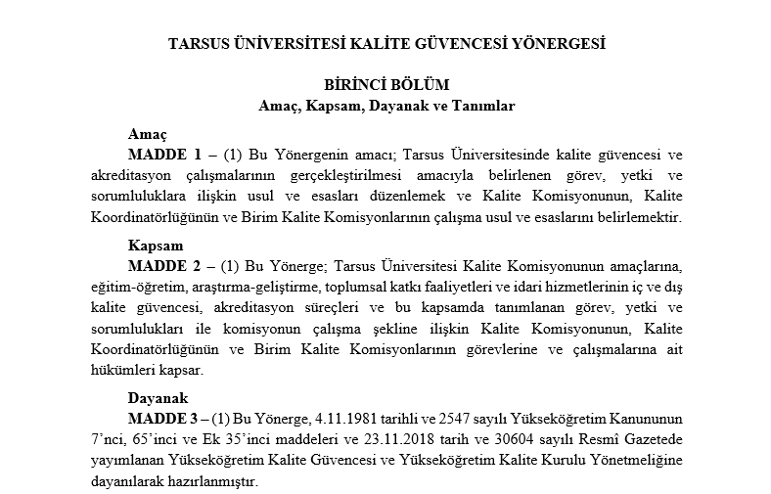
TARSUS ÜNİVERSİTESİ KALİTE GÜVENCESİ YÖNERGESİ
Notes:
Senato tarafından kabul edilen güncel yönerge

Slide 26
TARSUS ÜNİVERSİTESİ KALİTE KOMİSYONU
Kalite Komisyonu
Doğal Üyeler
Seçilmiş Üyeler
a) Rektör,
b) Rektör Yardımcısı,
c) Genel Sekreter,
ç) Kalite Koordinatörü,
d) Rektörlük/fakülte/enstitü/yüksekokul/uygulama ve araştırma merkezi ve ilgili idari birimlerin yöneticileri veya temsilcileri,
e) Rektörlük tarafından gerekli görülmesi halinde, Senato tarafından seçilen aynı fakülte, enstitü, yüksekokul, meslek yüksekokulunu temsilen birden fazla olmamak ve farklı bilim alanlarından olmak üzere uzmanlıklarına göre Öğretim Üyeleri,
f) Strateji Geliştirme Daire Başkanı,
g) Öğrenci Temsilcisi.

Slide 27
TARSUS ÜNİVERSİTESİ KALİTE KOORDİNATÖRLÜĞÜ
Kalite Koordinatörlüğü
(Koordinatör)
Kalite Geliştirme Ekibi
Sekretarya
Notes:
Sistematik Gelişim Toplantıları

Slide 28
TARSUS ÜNİVERSİTESİ KALİTE KOORDİNATÖRLÜĞÜ
Görevlerimiz:
a) Kalite güvence sistemi için gerekli süreçleri belirlemek, uygulamak ve sürdürülmesini sağlamak,
b) Kalite güvence sistemi kapsamındaki performansı ve iyileştirme için ihtiyaçları raporlamak,
c) Kalite güvence ile ilgili konularda dış kuruluşlarla ilişkileri yürütmek,
ç) Kalite Koordinatörlüğünün görevleriyle ilgili olarak Üniversitenin tüm akademik ve idari birimleri arasında koordinasyonu sağlamak,
d) Kalite standartlarını takip ederek Üniversite Kalite Güvence Sisteminin yapılandırılmasını sağlamak,
e) Birim Kalite Temsilcileri ile gerçekleştirilen toplantıları koordine etmek,
f) Görev alanıyla ilgili doküman hazırlamak, dokümanlarda düzeltme yapmak, yayınlamak, kaydetmek ve dağıtım yapmak,
g) Kurumsal iç değerlendirme planını hazırlamak ve iç değerlendirmenin yapılmasını sağlamak,
ğ) İç paydaşların kalite ve akreditasyon ile ilgili eğitim almalarını sağlamak, konuyla ilgili eğitimler vermek,
h) Kalite hedeflerinin belirlenmesini ve hedef bazlı performans ölçümlerinin yapılmasını sağlamak,
ı) Tarsus Üniversitesi Kalite Komisyonunun sekretarya ve personel destek hizmetlerini yürütmek,
i) Koordinatörlük büro çalışmalarını yönetmek,
j) Dış değerlendirme ve denetim faaliyetlerinin gerçekleştirilebilmesi için gerekli tedbirleri almaktır.

Slide 29
TARSUS ÜNİVERSİTESİ POLİTİKALARI
Araştırma Geliştirme Politikası
Eğitim Öğretim Politikası
Kalite Güvence Politikası
Toplumsal Katkı Politikası
Uluslararasılaşma Politikası
Yönetim Politikası
Notes:
Kalite Koordinatörlüğü olarak revizyonunu sağladığımız Üniversite Politikaları
Kurumun gelecek planlarının çerçevesini oluşturan belgeler. İlgili fonksiyonun Tarsus Üniversitesi için ne anlama geldiğini, hangi süreç ve mekanizmaları içerdiğini ve nasıl örgütlendiğini kısaca özetleyen metinler.
Politika > Strateji > Amaç > Hedef > Performans Göstergesi

Slide 30
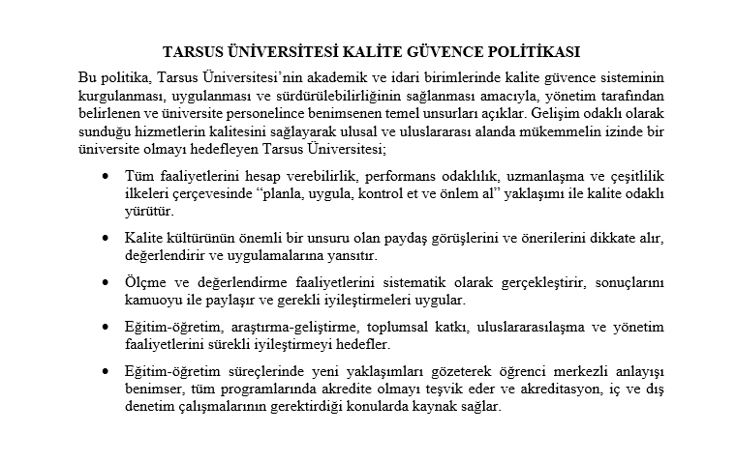
TARSUS ÜNİVERSİTESİ POLİTİKALARI
Notes:
Metni güncelledik. Webdeki halini ekleyelim.

Slide 31
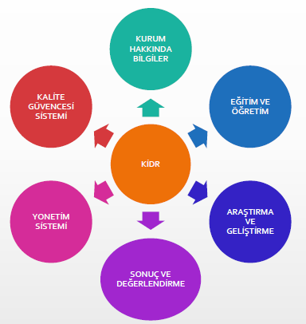
TARSUS ÜNİVERSİTESİ İÇ DEĞERLENDİRME
2020 yılında gerçekleştirilen İç Değerlendirme çalışmaları:
Kurumsal İç Değerlendirme
  Birimlerin KİDR’leri
  Üniversite KİDR’si
Uzaktan Eğitimde Kalite Güvencesi
  Uzaktan Eğitimde Kalite Güvencesi Ek Raporu
KALİTE GÜVENCESİ SİSTEMİ
TOPLUMSAL KATKI
Notes:
Kurum İç Değerlendirme Raporu (KİDR), yükseköğretim kurumunun; eğitim-öğretim, araştırma ve toplumsal katkı faaliyetleri ile idari hizmetlerine ilişkin kalite güvencesi süreçlerini izlemek amacıyla yükseköğretim kurumu tarafından periyodik olarak her yıl hazırlanmakta olan bir rapordur.

Slide 32
Devam Eden Koordinatörlük Projeleri
Üniversite Kalite Güvence Sisteminin Yapılandırılması
  Üniversite Birimlerinin Organizasyon Şemalarının, Görev Tanımlarının ve İş Akışlarının Hazırlanması
  Birim Formlarının Standardizasyonu

Slide 33
KURUM İÇİ BİLGİLENDİRME TOPLANTILARI
KİDR Yönetim Bilgilendirme Toplantısı (19.02.2021)
KİDR İdari Birimleri Bilgilendirme Toplantısı (26.02.2021)
KİDR Akademik Birimleri Bilgilendirme Toplantısı (05.03.2021)
KDDP Kurum İçi Bilgilendirme Toplantısı (09.06.2021)

Slide 34
KURUM İÇİ EĞİTİMLER
KİDR Yazım Eğitimi ve Bilgilendirme Toplantısı (15.03.2021)
Görev Tanımları ve İş Akışları Bilgilendirme Eğitimi (29.03.2021)

Slide 35


Kanadımız , gayretimiz.

